Slide 1
Дигитална библиотека с български фолклорни песни

Slide 2
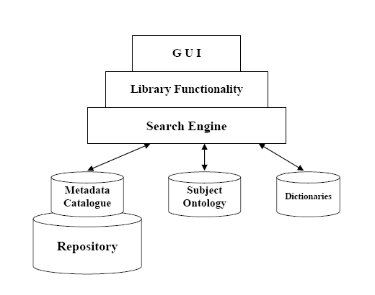
Функционална структура на дигиталната библиотека

Slide 3
Каталог (Metadata Catalogue)
Съдържа описания в XML формат на ресурсите (песните) от хранилището.
Възможности:
Описанията съдържат само метаданни (за предпочитане от концептуална гледна точка)
Описанията съдържат метаданни + текстовете на песните, а се визуализират само метаданните (за предпочитане от техническа/реализационна гледна точка)

Slide 4
Хранилище (Repository)
Съдържа песните от сборника на проф. Тодор Джиджев (приблизително 1100 песни, дигитализирани от членовете на научния колектив от БАН).
Компоненти:
текстове (лирика) на песните (в XML или pdf формат)
нотни текстове на песните (в LilyPond и/или pdf формат)

Slide 5
музикални (MP3) файлове с автентични изпълнения на песните
музикални (MIDI) файлове, генерирани с помощта на LilyPond от нотните текстове на песните

Slide 6
Онтология на предметната област и речници (Subject Ontology and Dictionaries)
речник на антропоними
речник на топоними
речник на синоними
речник на остарели и диалектни думи
предметна онтология – съвкупност от няколко свързани помежду си подонтологии

Slide 7
  онтология на фолклорните песни – жанрови класификации на фолклорни песни (по тематичен критерий – исторически, митически и др.; по контекст на изпълнение – трудови, коледарски и др.; по културни функции – балади, благословии, инструменти на флирта и др.)
  онтология на семейството и бита
  онтология на впечатляващи събития и явления
  онтология на обществени събития и отношения
  онтология на митични същества и демони
  “географска” онтология (онтология на населени места)

Slide 8
Машина за търсене (Search Engine)
Машината за търсене поддържа два основни типа търсене: търсене по ключови думи и семантично търсене. Нейната текуща версия предоставя възможности за търсене само в метаданните (явно формулираните метаданни) и текстовете (лириката) на песните.

Slide 9
Търсене по ключови думи:
търсене в текстовете на песните;
търсене в метаданните (в каталожните описания на песните);
комбинирано търсене в тектовете на песните и каталожните описания.

Slide 10
Потребителската заявка включва произволен брой (една или повече) думи/фрази в текста или метаданните – предполага се конюнкция или дизюнкция между думите/фразите. Извежда се списък от линкове към намерените файлове с текстове на песни, подредени по име (заглавие) на песента или по брой срещания на думите от потребителската заявка.

Slide 11
Примерни заявки за търсене по ключови думи: търсене/извличане на
песни, чиито текстове съдържат определени думи или фрази
песни с определена тематика (от определен жанр)
песни, изпълнени от определен изпълнител
песни, изпълнени от изпълнител(и) от определено населено място

Slide 12
Семантично търсене:
разширявяне/уточняване на заявките за търсене (роля на онтологията!)
възможности за гъвкаво формулиране на (сложни) потребителски заявки

Slide 13
Примерни заявки за семантично търсене: търсене/извличане на
песни, в които се споменават/възпяват значими исторически събития
песни, в които се споменават/описват впечатляващи природни или астрономически явления
песни, в които се споменават/описват характерни народни поверия или ритуали
песни, в кото се описват елементи на селския труд и бит
песни, в които се споменават важни семейни събития или специфични отношения в семейството (снаха – свекърва, тъща – зет и др.)

Slide 14
песни, изпълнени солово/групово
песни, които се изпълняват само от мъже/жени
песни, изпълнени от един и същ изпълнител
песни, изпълнени от изпълнители, родом от едно и също населено място
песни, изпълнени на запад/север/изток/юг от дадено населено място
песни, изпълнявани в даден регион (или групирани по региони на изпълнение)
песни, в които се споменават поне/повече от/точно даден брой топоними (антропоними)

Slide 15
Библиотечни функции (Library Functionality)
Поддържат възможности за диференциран достъп до ресурсите на библиотеката и съответните помощни инструментални средства (авторски средства?), ориентиран към четири основни типа потребители:
членове на научния колектив и други потребители с право на достъп до всички ресурси в хранилището

Slide 16
“автори”
администратори – “библиотекари”
външни “читатели” (гости)

Slide 17
Потребителски интерфейс (GUI)
Анализ на изискванията/очакванията на основните типове потребители
Възможности за гъвкаво конструиране на сложни заявки за семантично търсене (да не затруднява типичните потребители)

Slide 18
Технологии и инструментални средства
ASP.NET
C# и скриптови езици
Protégé 3.4 (DIG code)
…

